Slide 1
elixir
ELIXIR
VITAE
vitae
ELIXIR
VITAE
elixir
vitae
elixir
ELIXIR
VITAE
elixir
ELIXIR
VITAE
ELIXIR
vitae
VITAE
elixir
vitae
ELIXIR
elixir
VITAE
vitae
elixir
ELIXIR
VITAE
vitae
ELIXIR
VITAE
vitae
ELIXIR

Slide 2
VITAE
vitae
VITAE
vitae
vitae
vitae
VITAE
vitae
VITAE
vitae
VITAE
vitae
VITAE
vitae
VITAE
vitae

Slide 3




elixir
vitae
e
elixir
vitae
v
vitae
elixir
VITAE
ELIXIR

Slide 4












Slide 5
e
v

Slide 6
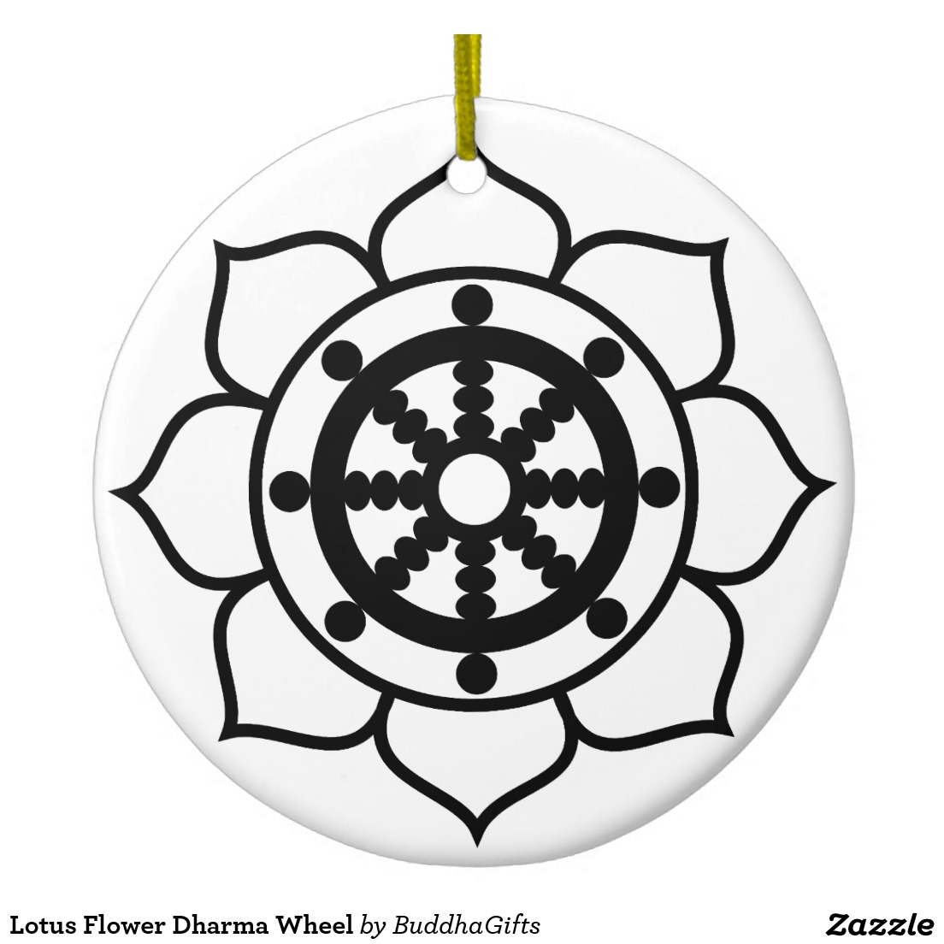



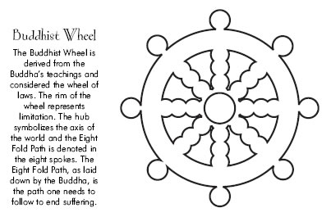

Slide 7
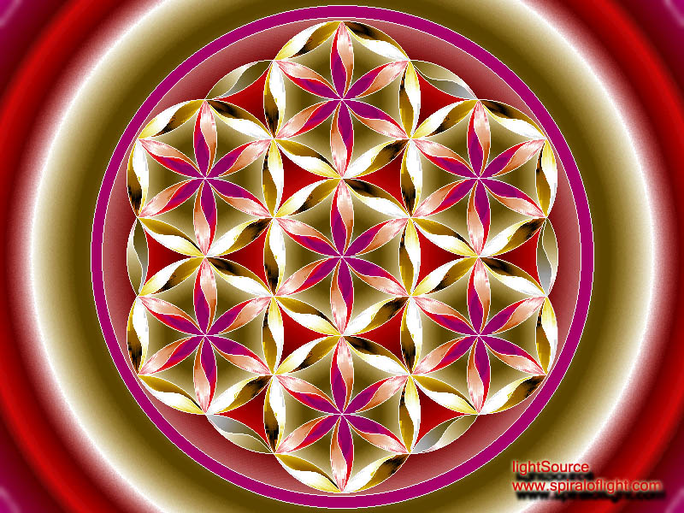
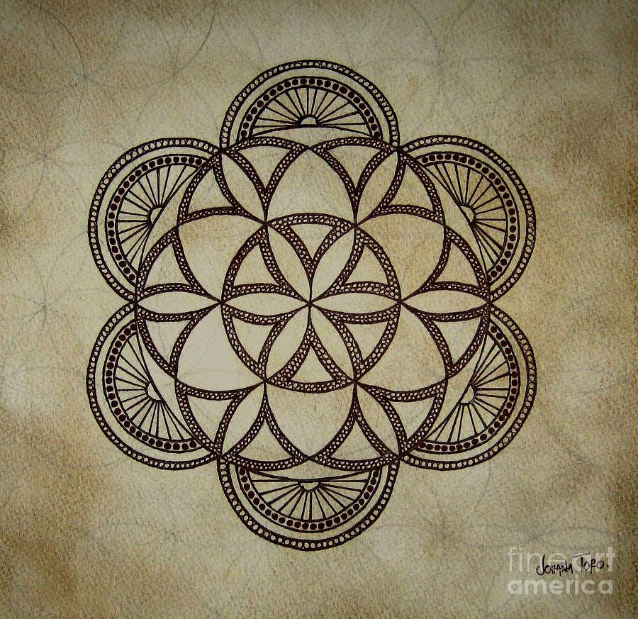

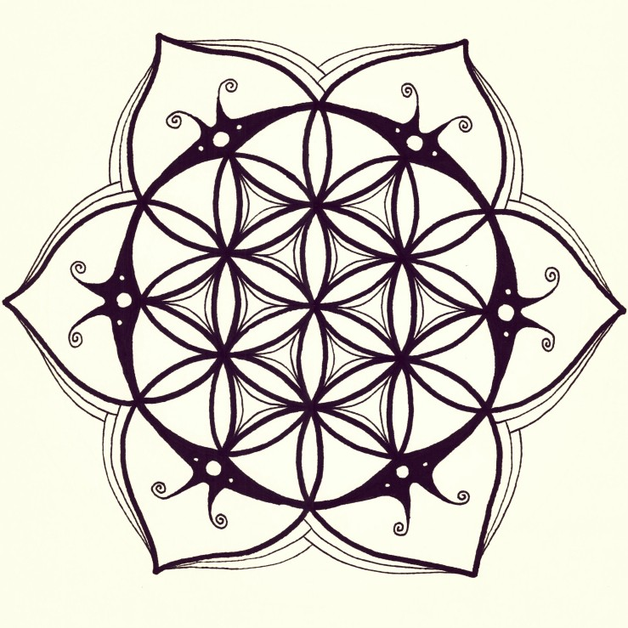

Slide 8
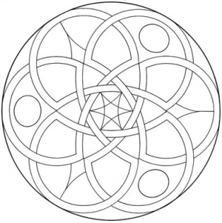


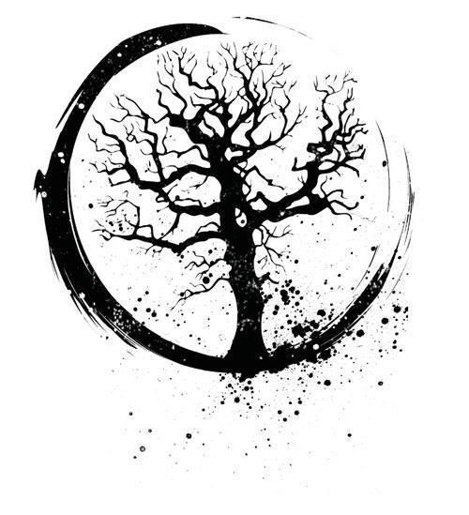

Slide 9
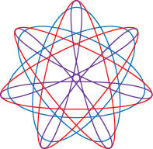
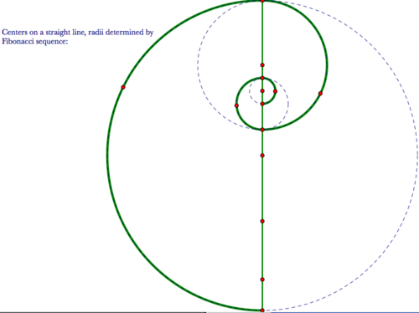
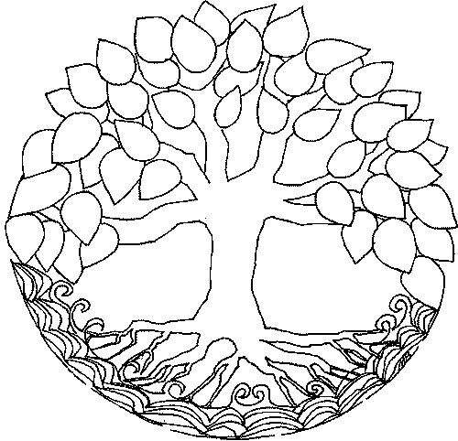
e
v

